Slide 1
ПРОФОРИЕНТИР
Профессиональное самоопределение: проведи лето с пользой!
Моисеева Татьяна Викторовна,
Директор АНО «Профориентир Кубань»
8-918-438-12-80

Slide 2
АНО «Профориентир Кубань»
Х
ПРОФОРИЕНТИР
О нас:
Наши цифры:
Контакты:
3 года работаем
738
Ученикам
2 проекта реализовано
450
Помогли
Родителям
45 партнеров
199
Моисеева Татьяна
Викторовна
Руководитель
Услуги:
Учителям
Сот. +7 (918) 43-81-280
Психологические консультации
Тренинги личностного развития
Профессиональные пробы
@profforientir
@profforient_kuban
profforient.ru

Slide 3
ПРОФЕССИОНАЛЬНОЕ
САМООПРЕДЕЛЕНИЕ
ЧЕЛОВЕКА
Это процесс активной ориентации в мире профессий, сопряженный с поиском смысла трудовой деятельности, с внутренними
и внешними конфликтами, профессиональными
и жизненными кризисами
Это — процесс периодически повторяющихся выборов на протяжении всей ..жизни

Slide 4
Профессиональная
ориентация
Это длительный и сложный процесс, осуществляющийся на всех этапах жизни человека, это стройная система работы, охватывающая всех участников образовательного процесса и всех направлений деятельности.

Slide 5
КОМПОНЕНТЫ
Профориентации
ТЕСТИРОВАНИЕ
КОНСУЛЬТАЦИИ
ПРОФЕССИОНАЛЬНЫЕ
ПРОБЫ (ВУЗы, СПО, Рабочие профессии)
ПРОФОРИЕНТАЦИЯ
ПРОФЕССИОНАЛЬНЫЕ
СМЕНЫ (ДОЛ, ЦДО)
ТРЕНИНГИ

Slide 6
УЧАСТНИКИ
Профориентации
ДОУ
Школа
Семья
Доп. образования
ЦЗН
ВУЗы
Предприятия
СПО

Slide 7
Ближайшая встреча с ВУЗом

Slide 8
Какие выводы можно сделать?
1.
Повышенная тревожность и слабые
коммуникационные способности подростков
2.
Неумение выражать свои мысли и презентовать себя
3.
Слабое представление о своем будущем и перспективах развития
4.
Не знают где учились родители и где работают
5.
Говорят о негативных высказываниях родителей о своей работе
6.
Жалобы на недостаточное внимание со стороны родителей
7.
Доминирование родителей в выборе профессии
8.
Узкий круг знаний о востребованных профессиях будущего

Slide 9
«Поступай куда хочешь, это твоя проблема!»
«Мне некогда ходить с тобой на экскурсии, пусть этим занимается школа!»
НЕГАТИВ
«Мы с отцом прекрасно знаем куда тебе надо поступать»
«Сначала получи «нормальную» профессию, а потом пойдешь в артистки!»
«Я знаю, что тебе надо поступать в медицинский, у нас вся семья-медики, есть где работать!»
«Меня моя мать отправила в бухгалтеры, я не хочу, чтобы и моя дочь так страдала»
ПОЗИТИВ
«Я хочу, чтобы он выбрал профессию по душе, помогите с выбором!»
«Я хочу, чтобы мой ребенок сделал выбор самостоятельно и работа нравилась!»

Slide 10
Что ценит
работодатель?
1. Креативность
2. Умение работать в команде
3. Коммуникабельность
4. Проф. навыки и умения
5. Стремление к саморазвитию
6. Критичность
Личностные качества –
Фундамент профессии

Slide 11
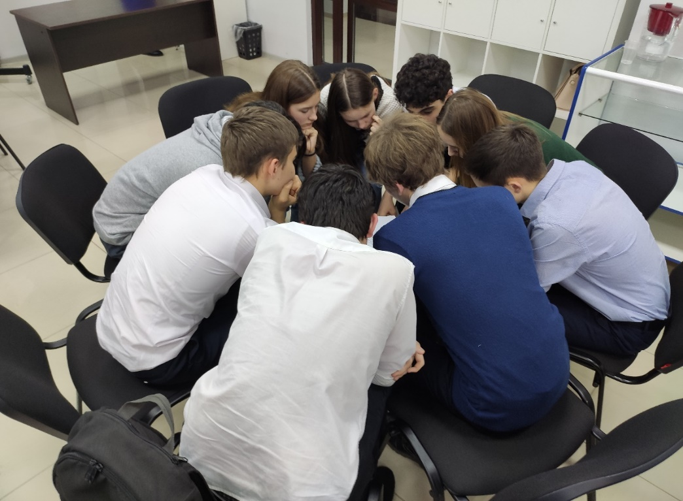
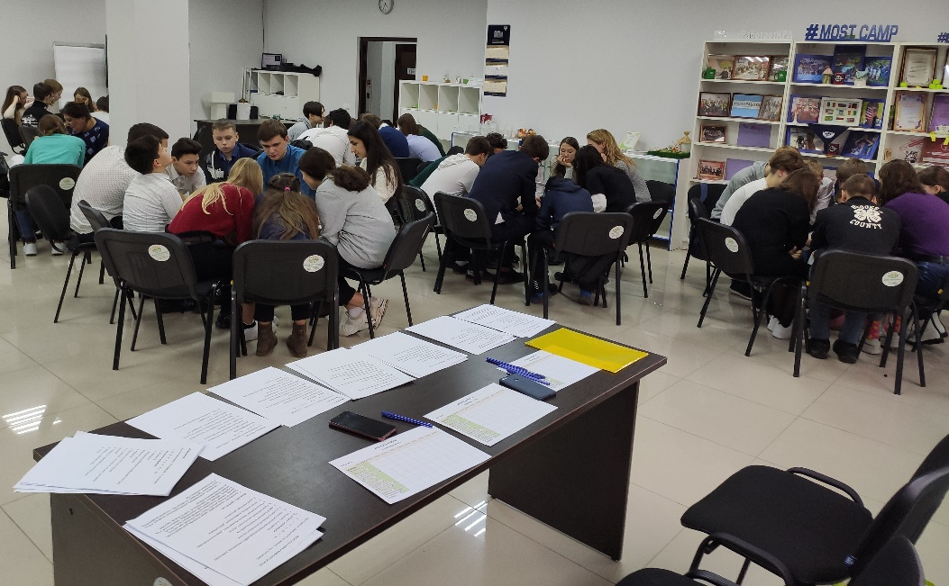
Квест «Будущее рядом!»
«Атлас 100»
Изучение надпрофессиональных навыков
с психологами

Slide 12
Родители и семья –
важнейшее звено
Терпимость к психологическим особенностям ребенка
Адекватная оценка его способностей и индивидуальности
Создание условий для развития и реализации способностей ребенка
Умение договариваться с ребенком
Компетенции родителей
Рассказать о своем опыте профессионального становления
Формирование системы ценностей и жизненных установок
Позитивный взгляд на окружающий мир
Знать и понимать современный рынок труда

Slide 13
Особенности рынка труда сегодня
1.
Дисбаланс между спросом и предложением
2.
Рост конкуренции
3.
Шаткое положение «престижных профессий»
4.
Нехватка квалифицированных рабочих

Slide 14
Что изменил 2020?
1.
Рынок труда сжимается
2.
Реальная зарплата уменьшилась
3.
Удаленная работа
4.
Меньше спрос на начинающих
5.
Пенсионеры конкурируют с молодежью

Slide 15
Опрос 2500 родителей в 2020 году
Какое хотите образование для ребенка?
Как реально учится ребенок?
Среднее проф.
23.9%
3 – 5.5%
Высшее
73.3%
3-4 – 32.9%
Рабочая профессия
2.8%
4 – 22.8%
4-5 – 35.6%
5 – 3.2%
Вы бы хотели, чтобы ребенок получил рабочую профессию еще в школе?
Вы бы хотели, чтобы ребенок получил рабочую профессию вместе в высшим образованием?
Нет
21.4%
Нет
10.8%
Да
78.6%
Да
89.2%

Slide 16
Открывается ресурсный центр «Профориентир Кубань» на базе СОШ #102
#1
#2
#3
Работа с родителями
Обучение педагогов
Работа с учениками
Налаживание диалога с подростками
Организация профориентации в
школе
Развитие личности
Профессиональный
трек
Семинары
Тренинги
Мастер-классы
Семинары
Тренинги
Мастер-классы
Тестирование
Консультация
Тренинги
Профессиональные пробы

Slide 17
Летние профессиональные Смены- 2021 пройдут в Анапе, п. Сукко, ДСОК «Родник» 16.06.21-29.06.21 01.07.21-14.07.21 16.07.21-29.07.21 01.08.21-14.08.21 16.08.21-29.08.21

Slide 18
Открывается ресурсный центр «Профориентир Кубань» на базе СОШ #102
#1
#2
#3
Работа с родителями
Обучение педагогов
Работа с учениками
Налаживание диалога с подростками
Организация профориентации в
школе
Развитие личности
Профессиональный
трек
Семинары
Тренинги
Мастер-классы
Семинары
Тренинги
Мастер-классы
Тестирование
Консультация
Тренинги
Профессиональные пробы

Slide 19
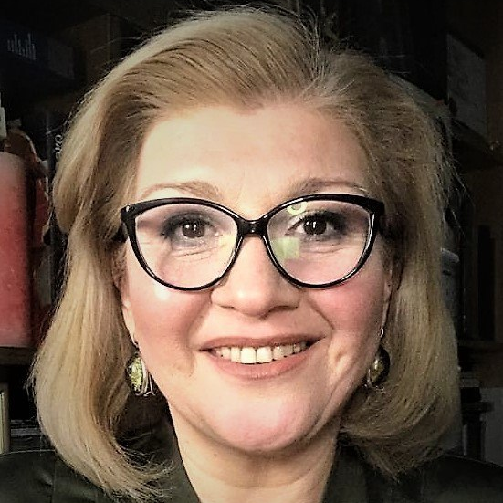
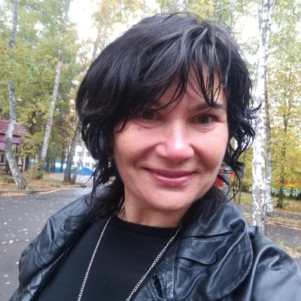
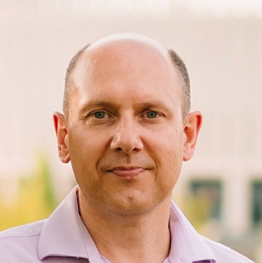
Команда проекта
Моисеева Татьяна
Викторовна
Руководитель
Новикова Светлана Константиновна
консультант
Чепелева Лада
Металловна
Консультант
Нагорная Елена Юрьевна
Консультант
Зимонин Игорь
Николаевич
Тренер
Моисеев Алексей Дмитриевич
Менеджер
Моисеев Иван
Алексеевич
Методолог
Гуреев Максим
Андреевич
Методолог

Slide 20
КОНТАКТЫ
Сот. +7 (918) 43-81-280
@profforientir
@profforient_kuban
Сайт
http://profforient.ru/

